Slide 1
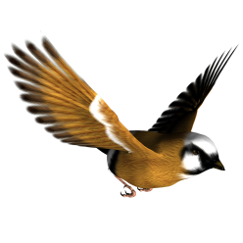
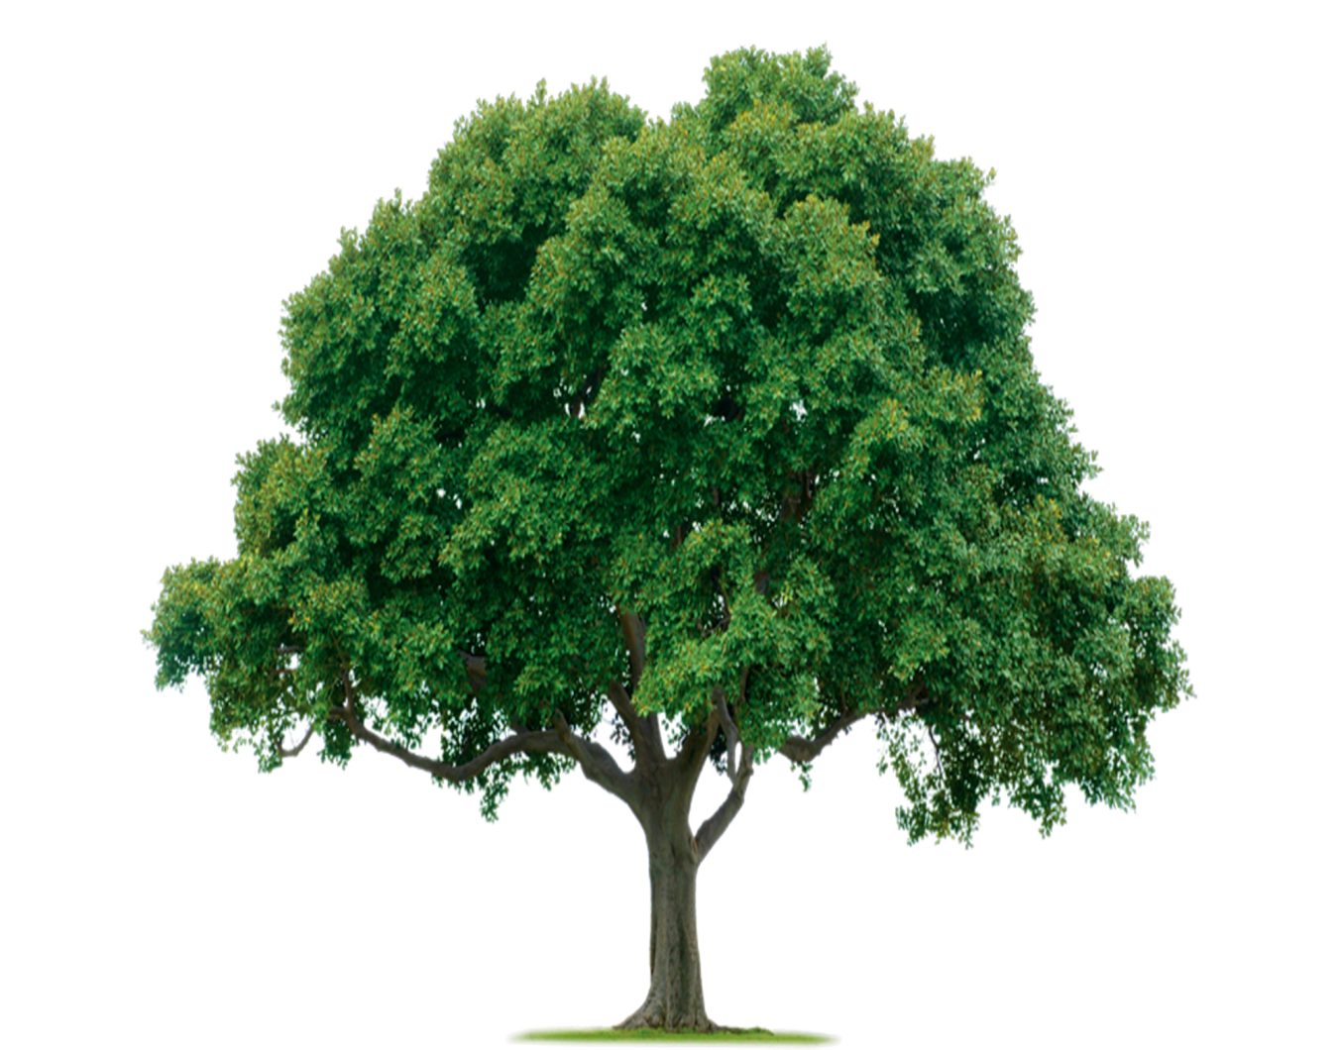
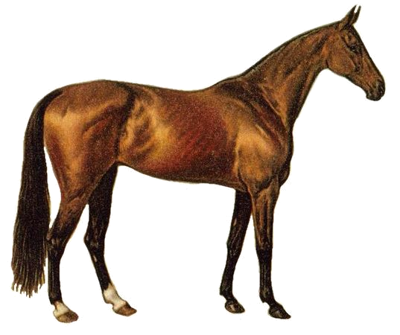
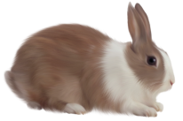
БИЉКЕ И ЖИВОТИЊЕ МОЈЕ ОКОЛИНЕ

Slide 2
ГРУПЕ
БИЉАКА
ПРЕМА ИЗГЛЕДУ И ТВРДОЋИ
СТАБЉИКЕ:
ПРЕМА НАЧИНУ ГАЈЕЊА:
воће
поврће
житарице
ЗЕЉАСТЕ (стабљика мекана)
ГАЈЕНЕ
(КУЛТУРНЕ)
цвијеће
траве
ДРВЕНАСТЕ (стабло тврдо)
САМОНИКЛЕ
(ДИВЉЕ)
дрвеће

Slide 3
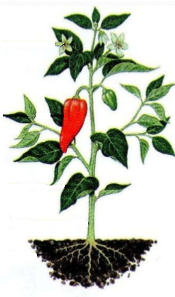
ДИЈЕЛОВИ БИЉКЕ
ЦВИЈЕТ
ПЛОД
ЛИСТ
СТАБЉИКА
КОРИЈЕН

Slide 4
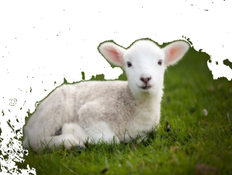
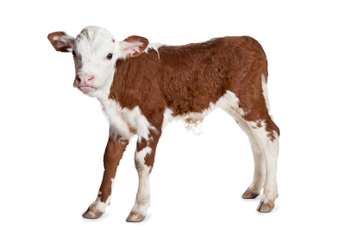
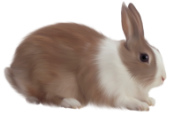
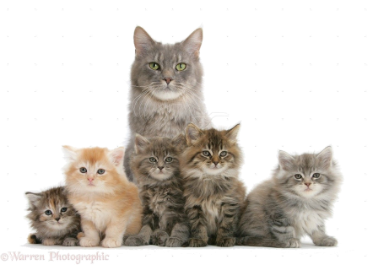
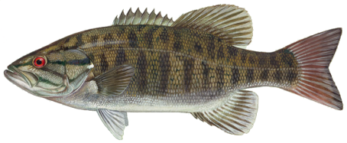
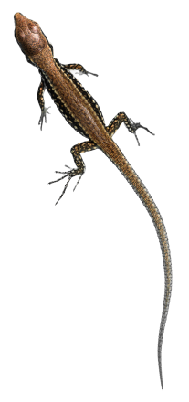
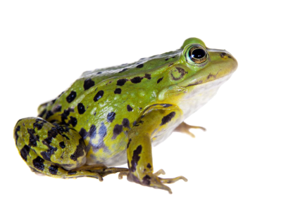
СИСАРИ
ИНСЕКТИ
ГРУПЕ
ЖИВОТИЊА
РИБЕ
ПТИЦЕ
ВОДОЗЕМЦИ
ГМИЗАВЦИ

Slide 5
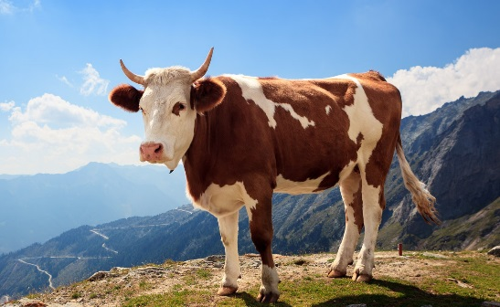
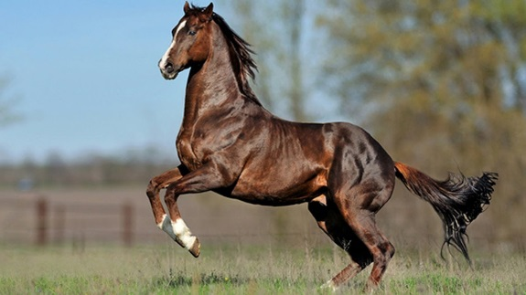
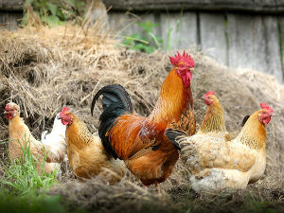
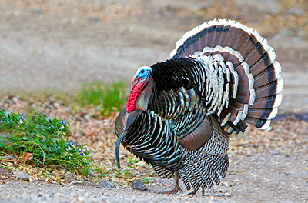
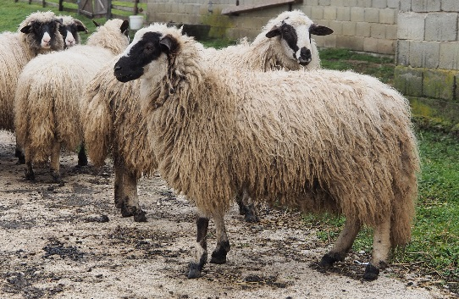
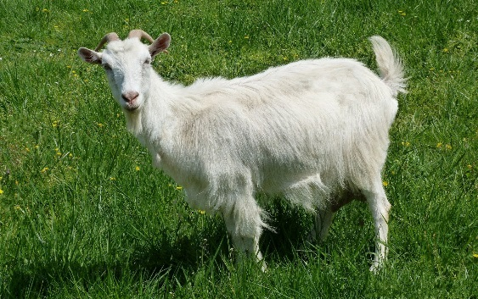
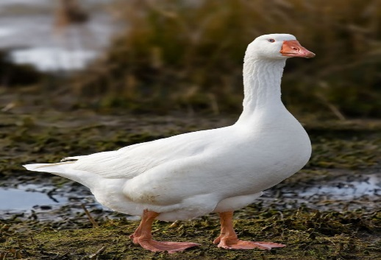
ДОМАЋЕ
ЖИВОТИЊЕ
СТОКА (КРУПНА И СИТНА)
ПЕРАД (ЖИВИНА)

Slide 6
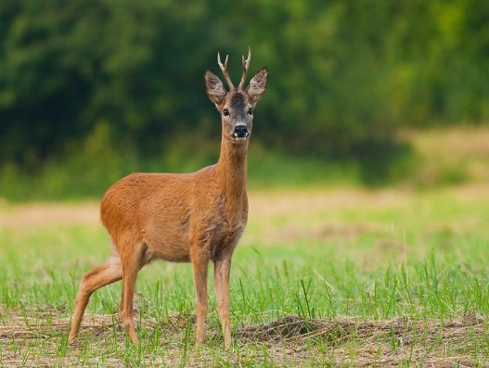
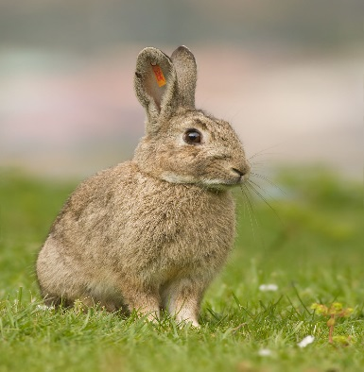
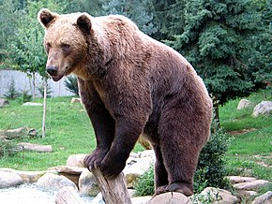
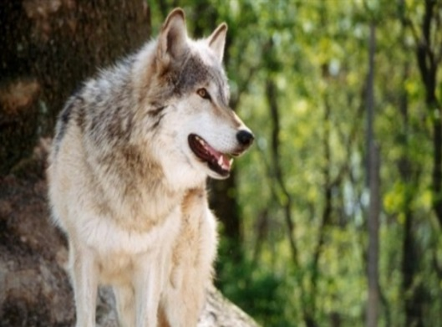
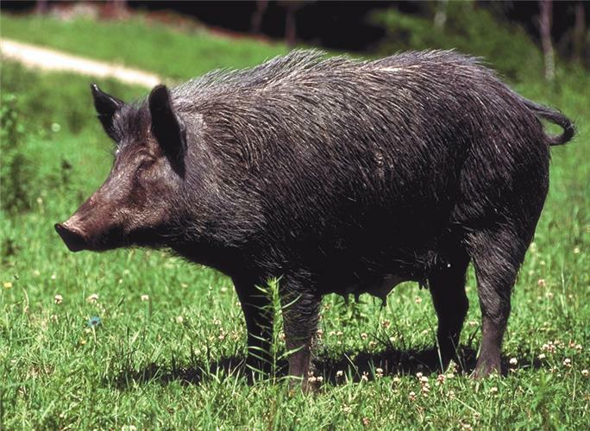
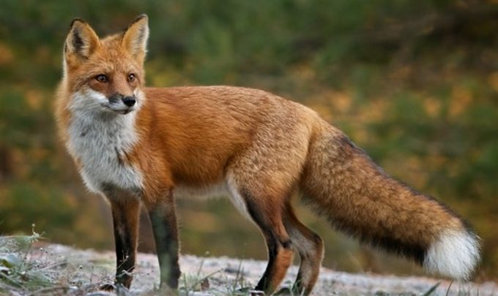
ДИВЉЕ
ЖИВОТИЊЕ
ДИВЉАЧ
ЗВИЈЕРИ

Slide 7
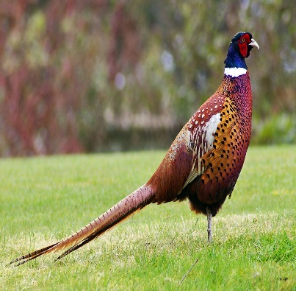
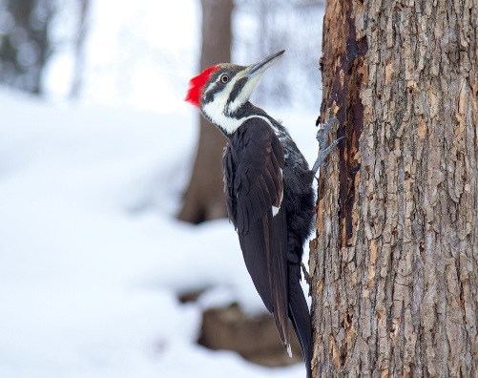
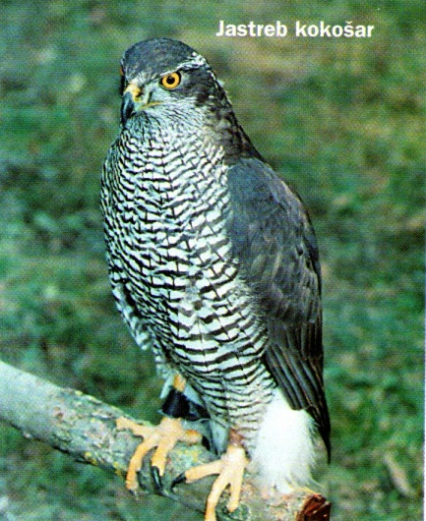
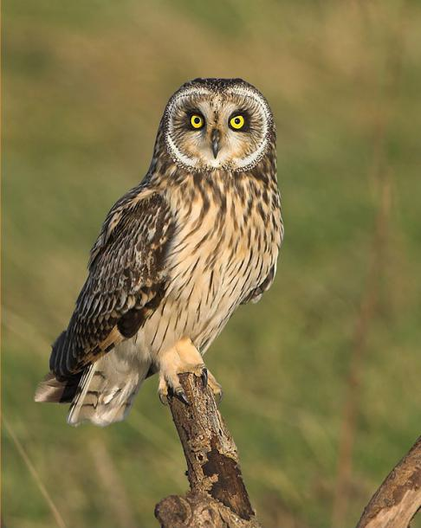
ПТИЦЕ
КОРИСНЕ ПТИЦЕ
ГРАБЉИВИЦЕ
фазан
јаребица
препелица
дјетлић
ласта
Јастреб кокошар
креја
Сиви соко
сова

Slide 8
ЗАДАЦИ ЗА САМОСТАЛАН РАД
1. Које послове људи обављају да би створили боље услове за развој биљака?
2. Које дивље животиње називамо дивљач?
3. Опиши птице грабљивице и наведи их неколико.

